Slide 1


スポーツによるけが
スポーツ障害
中学校・高等学校版
（公社）東京都医師会

Slide 2
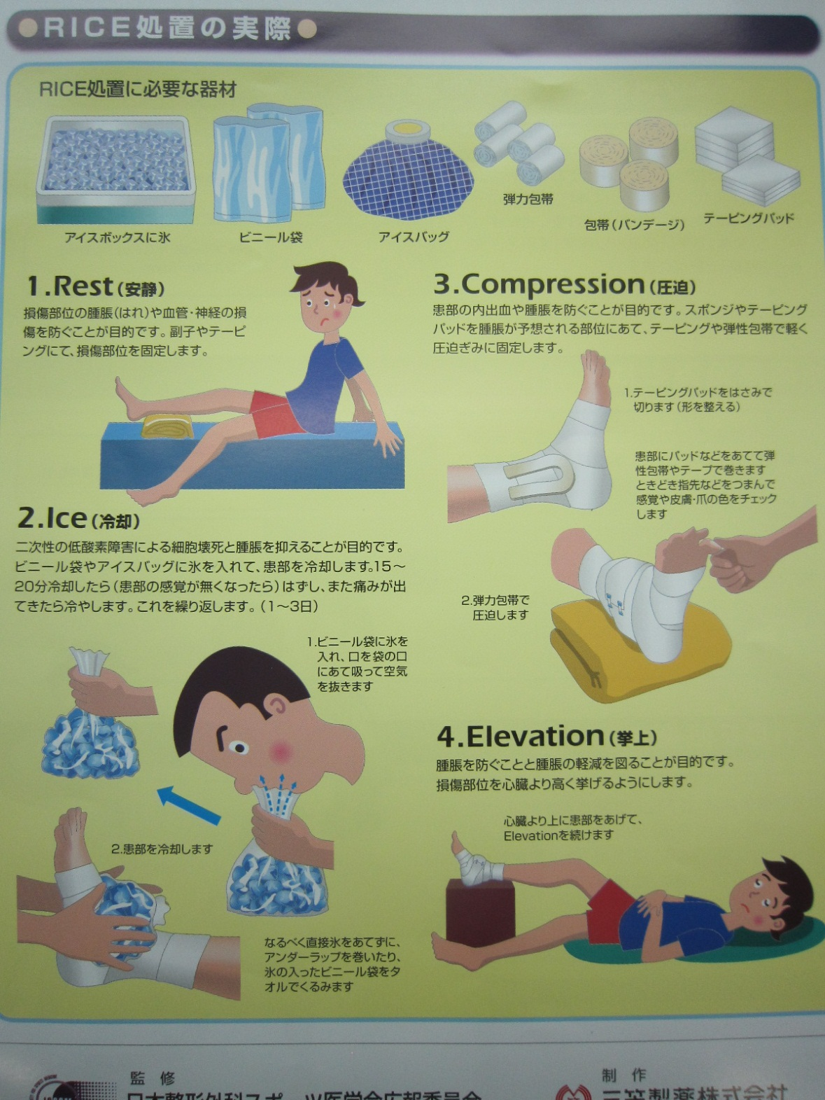
R I C E 処置（Rest 安静)
出典：日本整形外科スポーツ医学会
Notes:
スポーツ現場でけがした時には病院に行くまでの間、けがの障害を最小限にとどめるため、応急処置が必要であり、RICE処置といいます。
RICE処置に必要なものです。RICE処置とはすなわち安静（Rest）、副子やテーピングによって損傷部位を固定します。
【出典】
日本整形外科スポーツ医学会

Slide 3
R I C E 処置(Ice 冷却）
出典：日本整形外科スポーツ医学会
Notes:
冷却（Ice）、ビニール袋やアイスバッグに氷を入れて、患部を冷却します。
【出典】
日本整形外科スポーツ医学会

Slide 4
R I C E 処置（Compression 圧迫）
出典：日本整形外科スポーツ医学会
Notes:
圧迫（Compression）、スポンジやテーピングパッドを腫れが予想される部位にあて、テーピングや弾性包帯で軽く圧迫気味にします。
【出典】
日本整形外科スポーツ医学会

Slide 5
R I C E 処置（Elevation 挙上）
出典：日本整形外科スポーツ医学会
Notes:
挙上（Elevation）、けがした部位を心臓より高く上げるようにします。
【出典】
日本整形外科スポーツ医学会

Slide 6
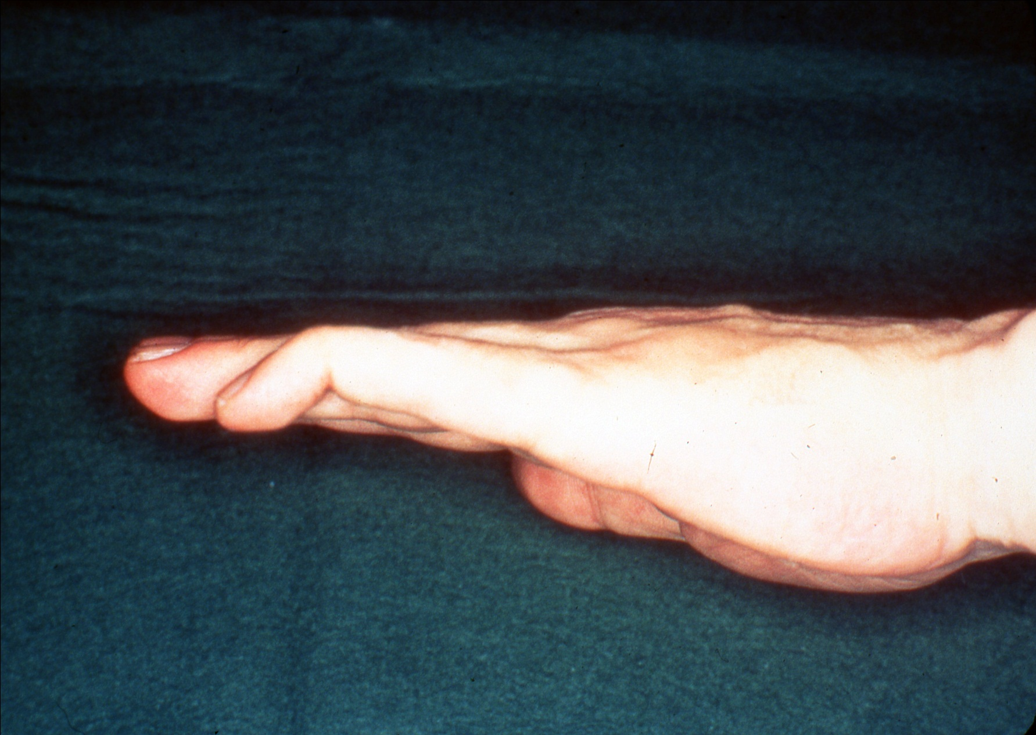
槌指
Notes:
槌指は球技中の突き指などで発生する外傷で、腱や骨が傷ついて指が伸びなくなるものです。

Slide 7
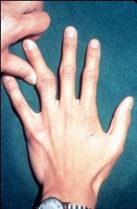
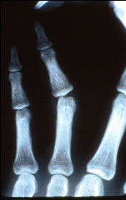
P I P関節側副靭帯損傷
Notes:
また、突き指で多いのが、靭帯が傷ついたものです。

Slide 8
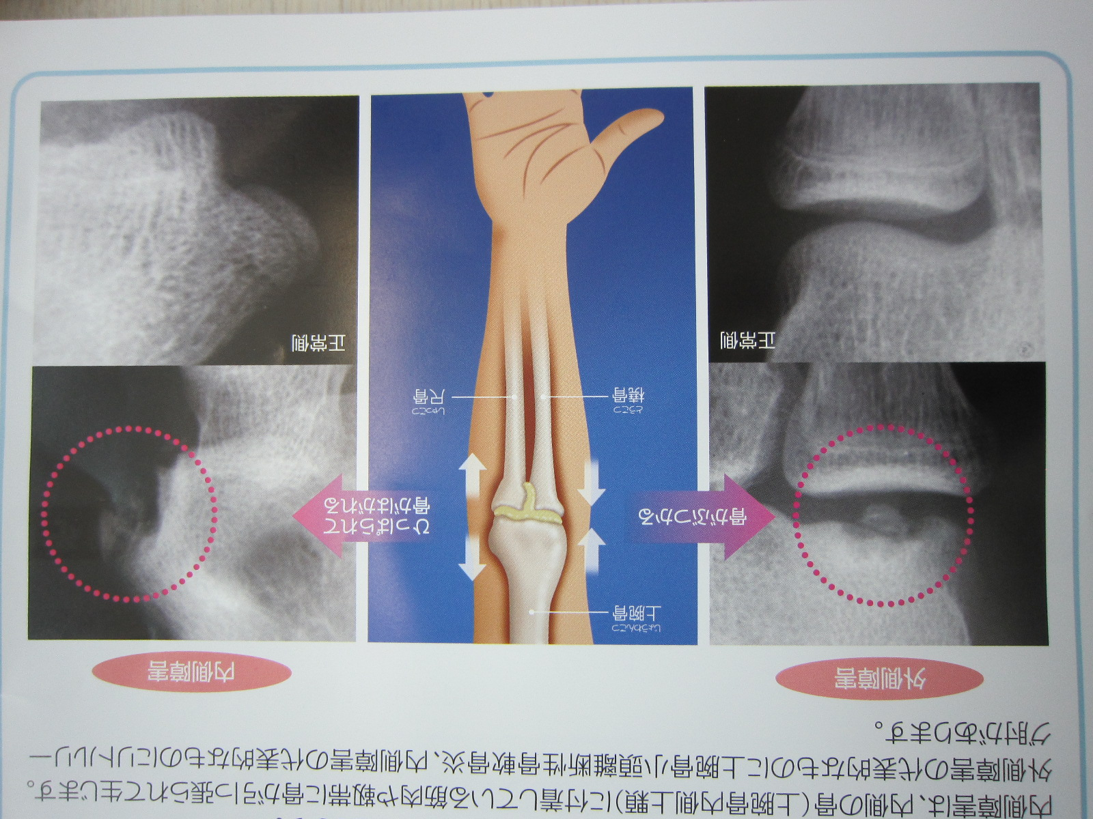
肘関節障害
出典：日本整形外科スポーツ医学会
Notes:
野球の投球やテニスのサーブ、バレーボールのスパイクなどを繰り返すとおこり、外側は骨がぶつかることで、内側は筋肉や靭帯に骨が引っ張られて起こります。
検診では肘の動きが悪かったり、動かすと痛む。
【出典】
日本整形外科スポーツ医学会

Slide 9
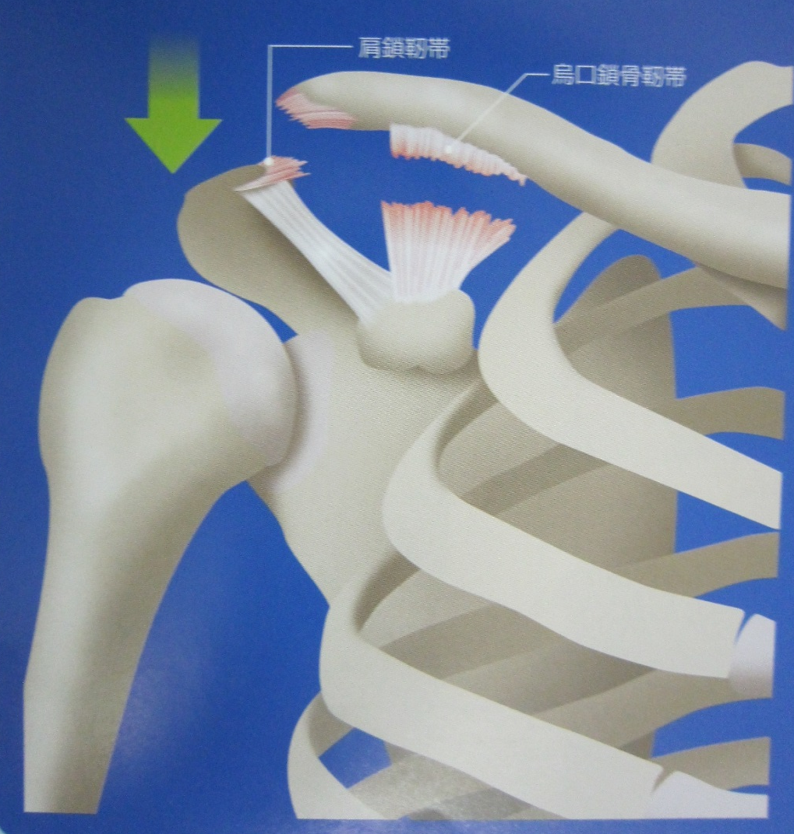
肩鎖関節脱臼
出典：日本整形外科スポーツ医学会
Notes:
コンタクトスポーツによくみられる肩鎖関節脱臼ですが、肩からの転倒や衝突で肩の外側を強打して起こります。
検診では、肩の動きが悪かったり、動かすと痛む。
【出典】
日本整形外科スポーツ医学会

Slide 10
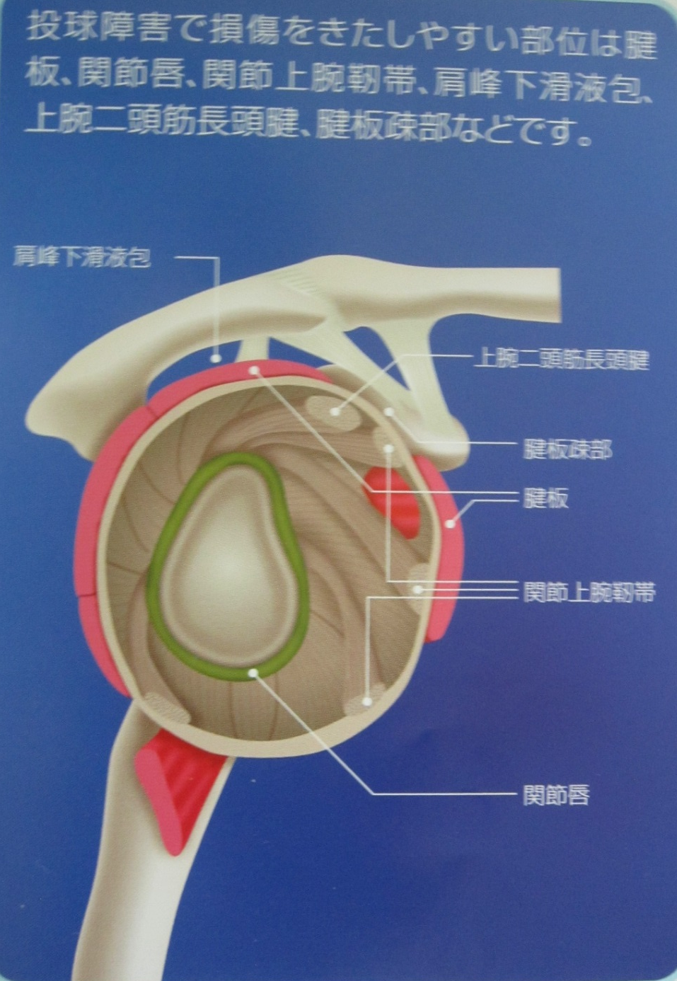
野球肩
出典：日本整形外科スポーツ医学会
Notes:
投球過多、フォーム不良などにより肩関節にストレスが加わり起こり、腱板、関節唇、靭帯、腱などを傷めます。
検診では、肩の動きが悪かったり、動かすと痛む。
【出典】
日本整形外科スポーツ医学会

Slide 11
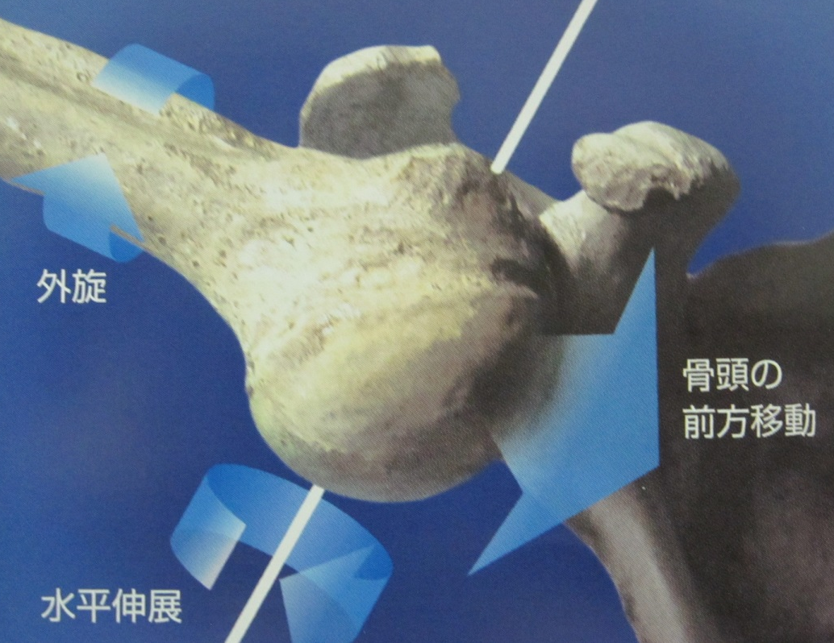
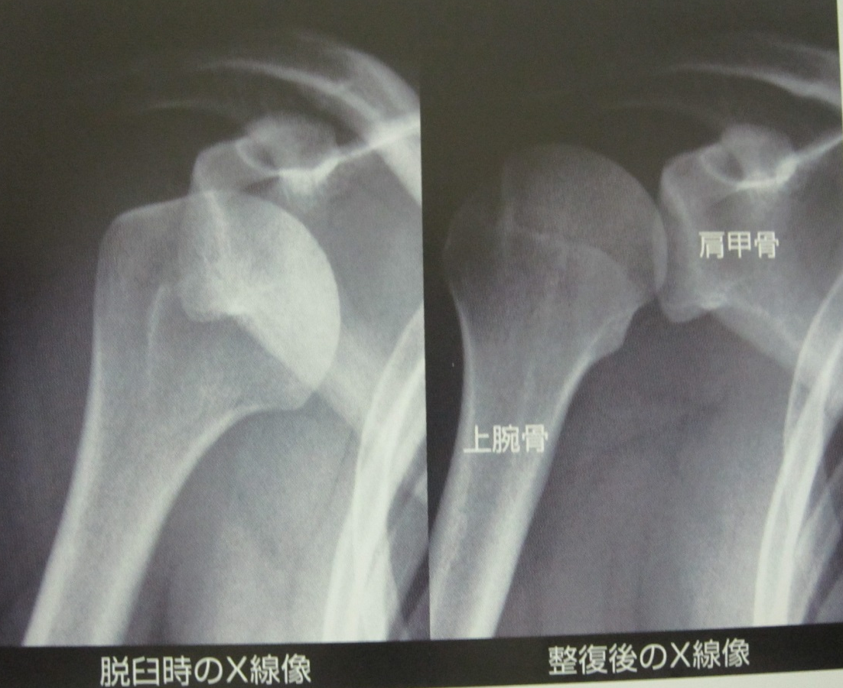
反復性肩関節脱臼
出典：日本整形外科スポーツ医学会
Notes:
外傷による方関節脱臼はラグビー、柔道などのコンタクトスポーツに多く、一度脱臼すると日常生活での軽微な外力でも脱臼するようになります。
検診では肩の動きが悪かったり、動かすと痛む。
【出典】
日本整形外科スポーツ医学会

Slide 12
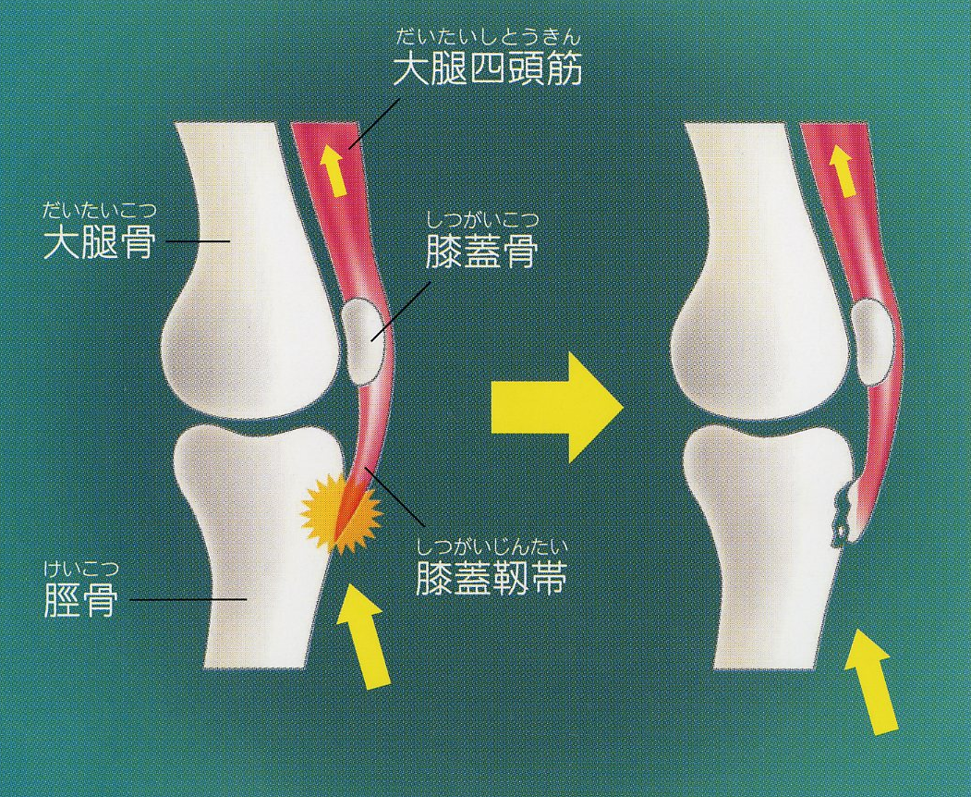
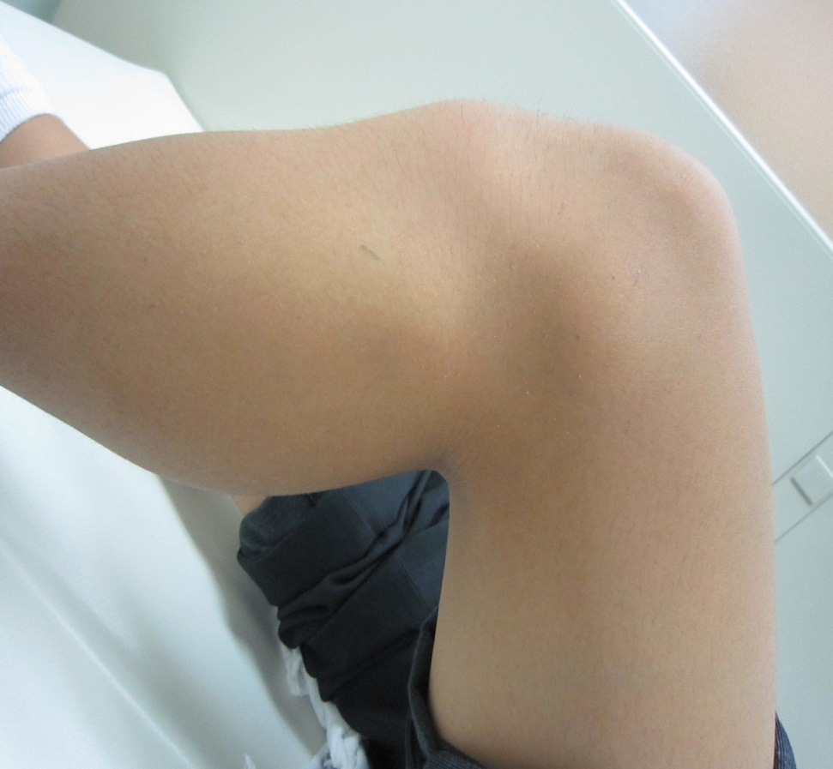
オスグッド病
出典：日本整形外科スポーツ医学会
Notes:
オスグッド病はお皿の下の骨が、徐々に出てきて腫れや痛みを起こすものです。スポーツを休むと痛みがなくなり、再開すると痛みが出てきます。
検診では、膝の動きが悪かったり、動かすと痛む、またしゃがみ込みがしにくい。
【出典】
日本整形外科スポーツ医学会

Slide 13
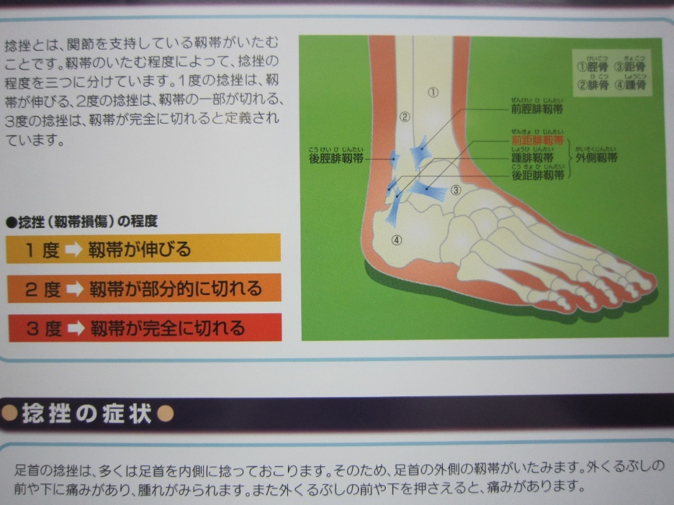
足首の捻挫
１度：靭帯が伸びる
２度：一部断裂
３度：完全断裂
出典：日本整形外科スポーツ医学会
Notes:
足関節捻挫はスポーツで起こる最も多いけがのひとつですが、捻挫とは関節を支えている靭帯が痛むことです。多くは足首を内側にねじって外側の靭帯を傷めます。
検診では、片脚立ちや、しゃがみ込みがしにくい。
【出典】
日本整形外科スポーツ医学会

Slide 14
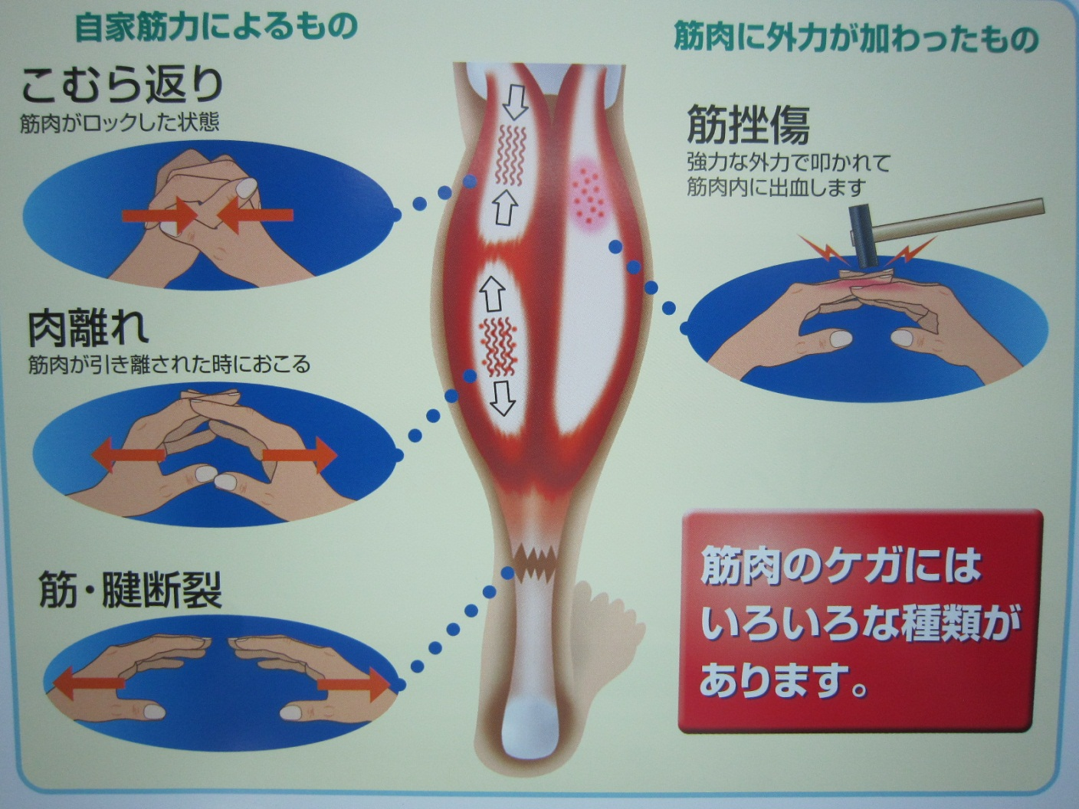
肉ばなれ
出典：日本整形外科スポーツ医学会
Notes:
筋力は互い違い並んだ筋線維の束が収縮してかみ合うと発生するのですが、その筋力に筋線維が負けたときに肉離れが起こります。
検診では、片脚立ちや、しゃがみ込みがしにくい。
【出典】
日本整形外科スポーツ医学会

Slide 15
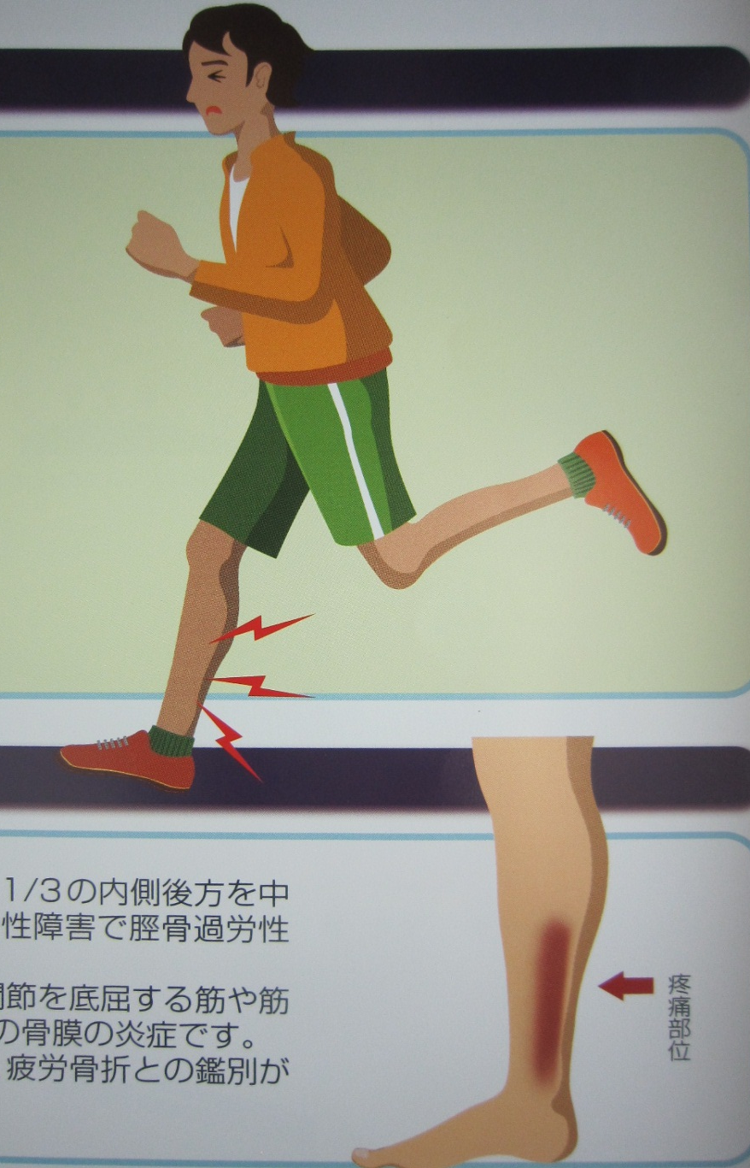
シンスプリント
出典：日本整形外科スポーツ医学会
Notes:
シンスプリントとは、陸上、サッカー、バスケットなど走ることが多い競技で、疲れがたまった時に起こりやすく、下腿の内側に痛みがおこります。
検診では、片脚立ちやしゃがみ込みがしにくい。
【出典】
日本整形外科スポーツ医学会

Slide 16
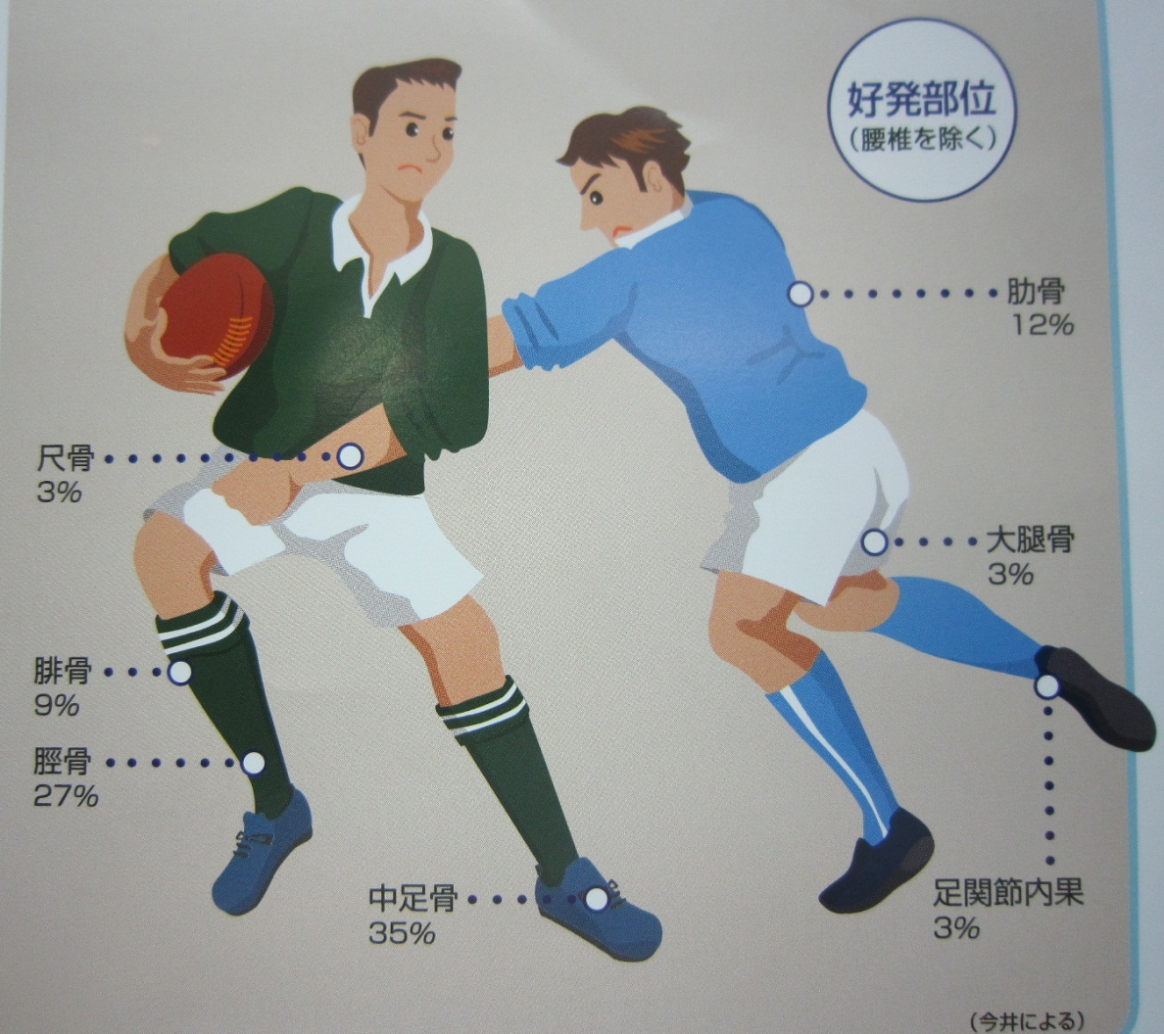
疲労骨折
出典：日本整形外科スポーツ医学会
Notes:
疲労骨折とは１回の大きな外力による通常の骨折とはちがって、骨の同じ部位に繰り返し加わる小さな力によって、骨にひびが入ったり、これが進んで完全な骨折に至った状態をいいます。
検診では、下肢の場合、片脚立ちやしゃがみ込みがしにくい
【出典】
日本整形外科スポーツ医学会

Slide 17
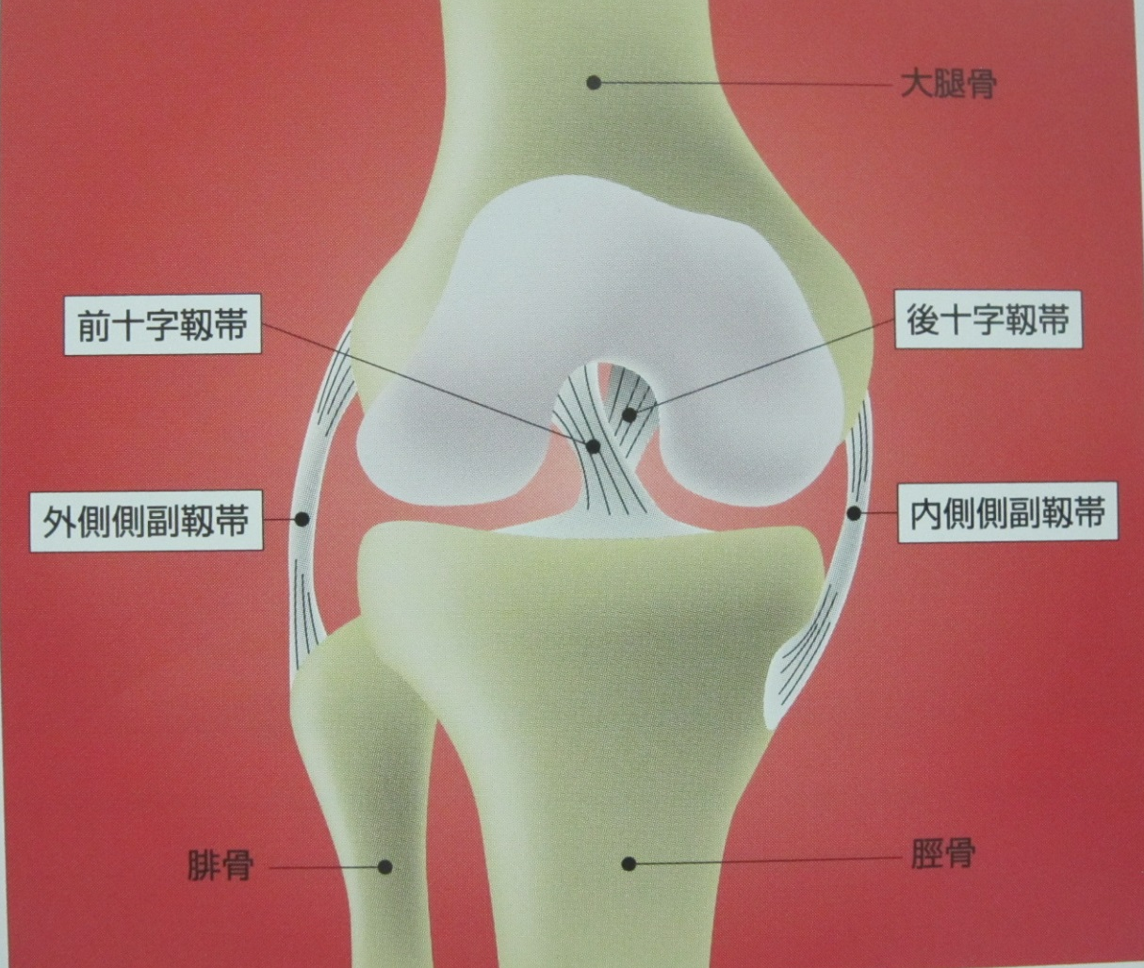
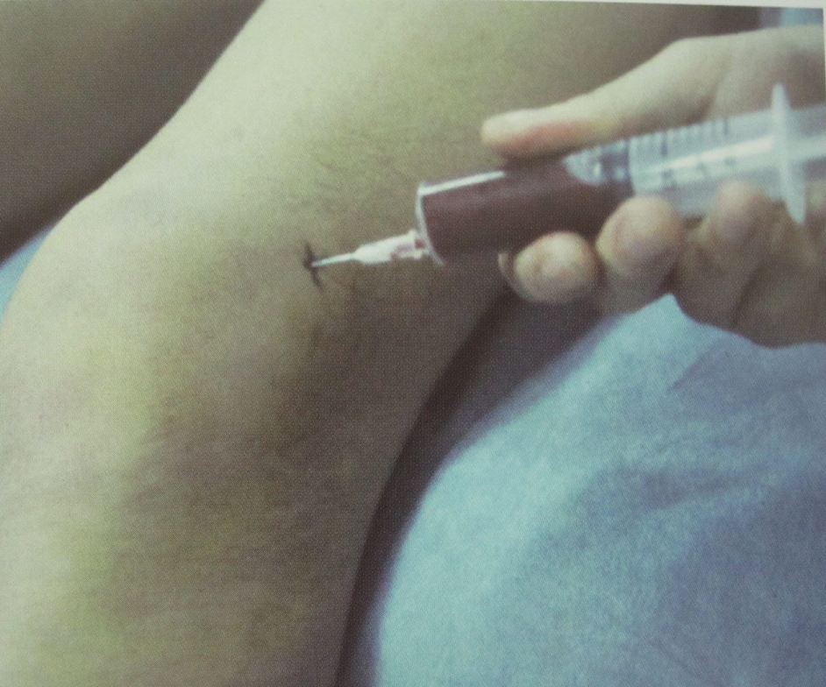
膝前十字靱帯損傷
出典：日本整形外科スポーツ医学会
Notes:
サッカーやラグビーなどのコンタクトスポーツで膝をひねったり、バレーボールのジャンプの着地の時やバスケットでの急な方向転換で膝に過剰な負担がおこった時に起こります。
靭帯が切れると出血し関節の中に血液がたまるのが特徴です。
検診では膝の動きが悪かったり、動かすと痛む。
【出典】
日本整形外科スポーツ医学会

Slide 18
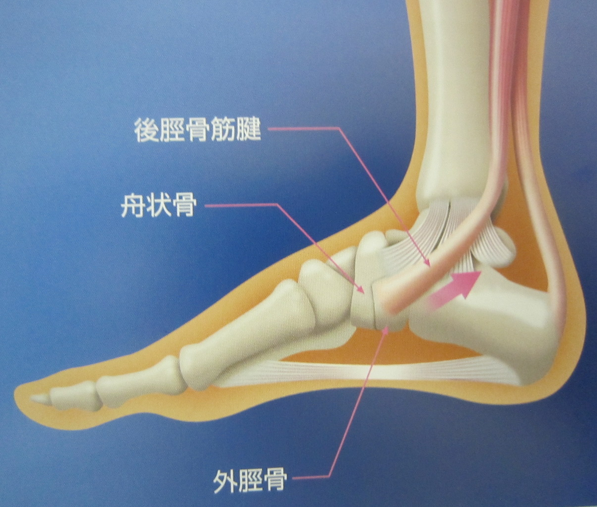
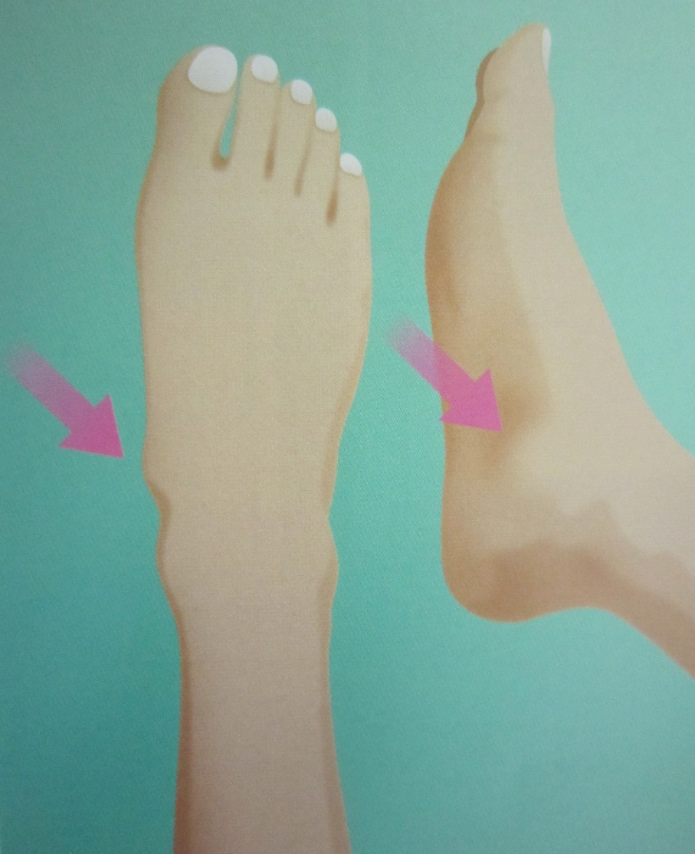
有痛性外脛骨
出典：日本整形外科スポーツ医学会
Notes:
運動中の捻挫を契機として足の内くるぶしの前下方に硬い隆起をふれ、押すと強い痛みを感じます。
外脛骨は足の過剰な骨で正常人の約15％にみられ、女性に多くほとんどが両側性です。
検診では片脚立ちやしゃがみ込みがしにくい。
【出典】
日本整形外科スポーツ医学会

Slide 19
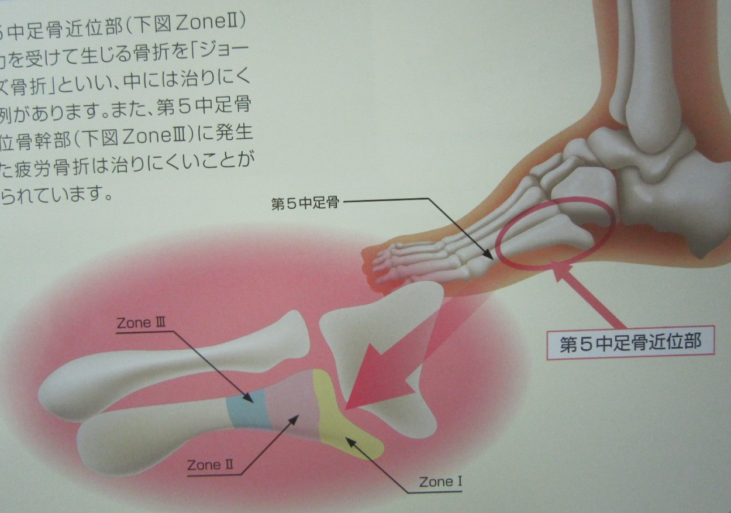
第５中足骨近位部骨折（ジョーンズ骨折）
出典：日本整形外科スポーツ医学会
Notes:
足首を下向きに曲げた状態で、足の前側に内向きの力が加わり起こります。中には治りにくい例があります。
検診では、片脚立ちやしゃがみ込みがしにくい。
【出典】
日本整形外科スポーツ医学会

Slide 20
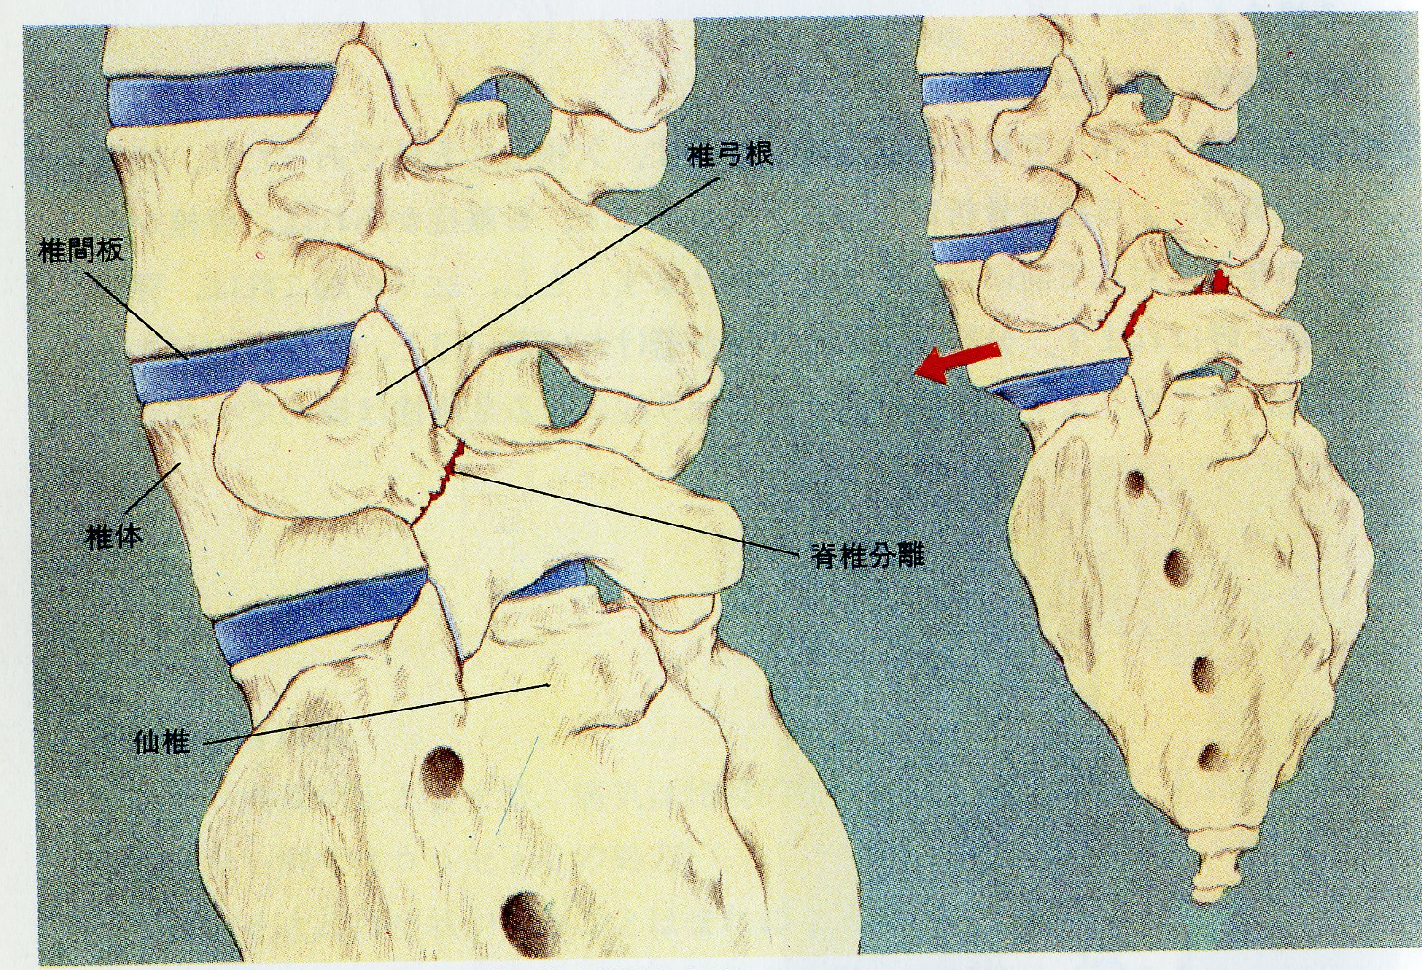
腰椎分離症
Notes:
腰椎分離症はスポーツを活発に行っている10歳代前半の青少年に運動時の腰痛で始まります。
体をそらす動作で腰痛が増すのが特徴です。
検診では、腰を動かすと（特に反らす動作）痛む。

Slide 21
作成
学校医委員会委員 任期：自）令和元年８月２７日 ～ 至）令和３年５月３１日
委員長 東川 泰之（足立区医師会） 委員 東 哲徳（渋谷区医師会）
副委員長 山田 正興（中野区医師会） 委員 原田 栄（杉並区医師会）
委員 岡添 龍介（中央区医師会） 委員 森山 正敏（田園調布医師会）
委員 西島 由美（墨田区医師会） 委員 富田 香（豊島区医師会）
委員 浅川 雅晴（江東区医師会） 委員 岡田 知雄（日本大学医師会）
東京都医師会理事
弘瀨 知江子（大森医師会）
川上 一 恵（渋谷区医師会）

